Slide 1
第三节 非齐次线性方程组
1、非齐次线性方程组的相关概念
2、非齐次线性方程组解的性质
3、小结

Slide 2
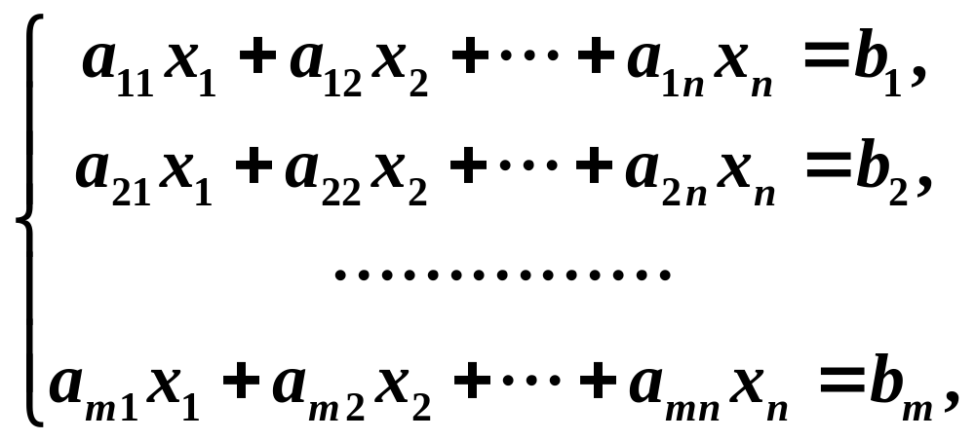
一、非齐次线性方程组的相关概念
设有非齐次线性方程组
（4.10）
若方程组有解，则称方程组是相容的，否则称
不相容.

Slide 3
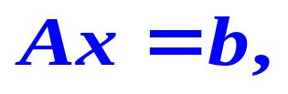
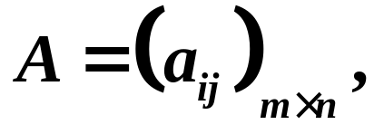
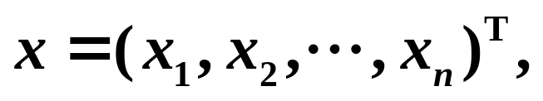
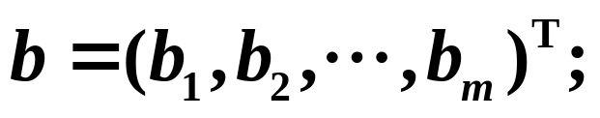
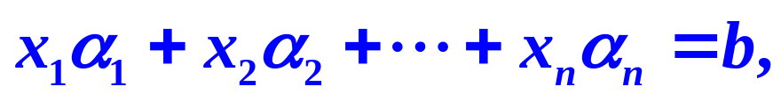
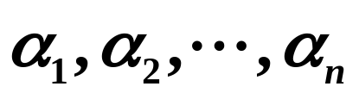


其矩阵形式为
其中
向量形式为
其中
是 的 个列向量.

Slide 4

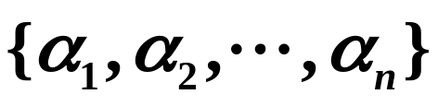
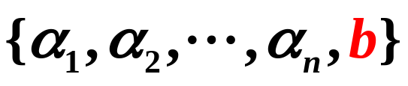
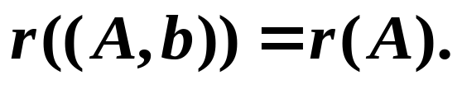




故方程组(4.10)有解的充要条件是 能由
线性表示，从而
秩 ＝秩
即
所以有
定理4.5 对于方程组（4.10）下列条件等价：
（1） 有解；
（2） 可由 的列向量组线性表示；
（3）增广矩阵 的秩等于系数矩阵 的秩.

Slide 5
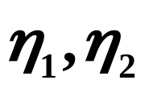

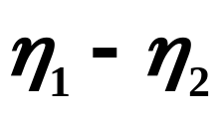


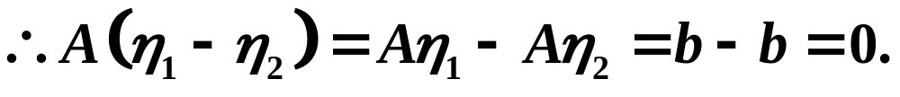
二、非齐次线性方程组解的性质
１．非齐次线性方程组解的性质
定理4.6 设 是非齐次线性方程组
的解，则 是对应的齐次线性方程组（也称
导出组） 的解.
证明

Slide 6
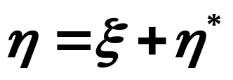




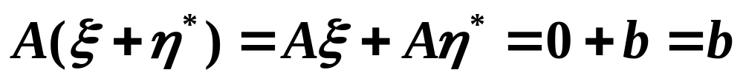
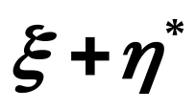

2．非齐次线性方程组的通解
定理4.7 如果非齐次线性方程组 有解，
则其通解为
其中 是 的通解， 是 的一个特解
证明
因为
所以 是 的解.

Slide 7


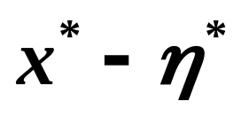

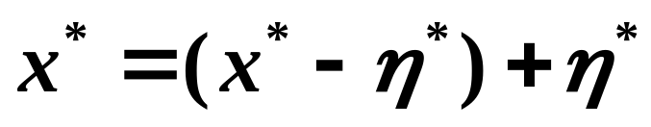

设 是 的任一个解
则 是 的解
而
即任一解 均可表示成 的形 式，因此
为 的通解.

Slide 8
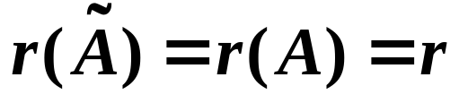


注意：
（1）非齐次线性方程组 有解
，且 时只有唯一解，
时有无穷多解 .
若只有 r=n 不能保证方程组有解，但若有
r=m 方程组必定有解.

Slide 9



（2） 有无穷多个解不能得出 有解，
但 有无穷多个解时， 有非零解，
有唯一解时， 只有零解.
（3）判定 是否有解及求它的解，只需对
增广矩阵 施行初等行变换化成最简形阶梯矩阵.

Slide 10
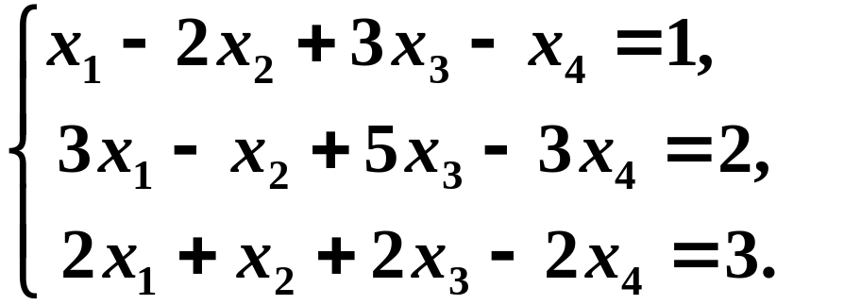

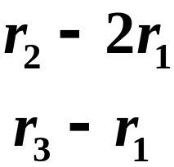
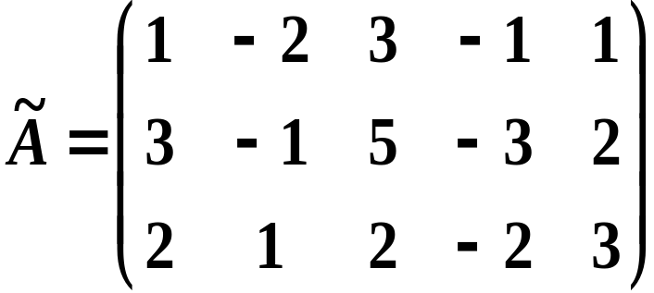
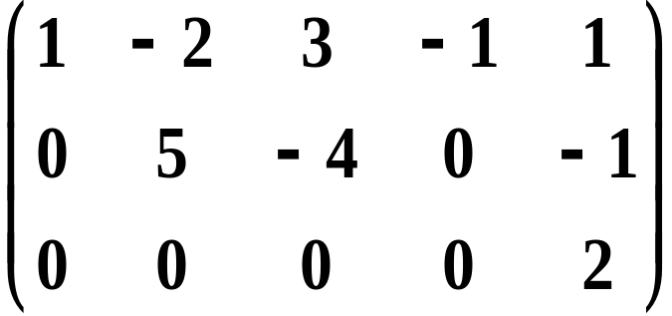
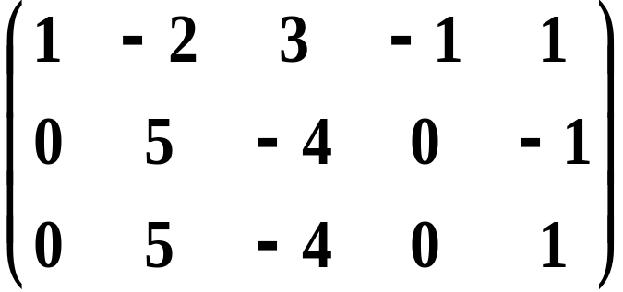


例1 求解非齐次线性方程组
解
对增广矩阵 进行初等变换，
故方程组无解．

Slide 11
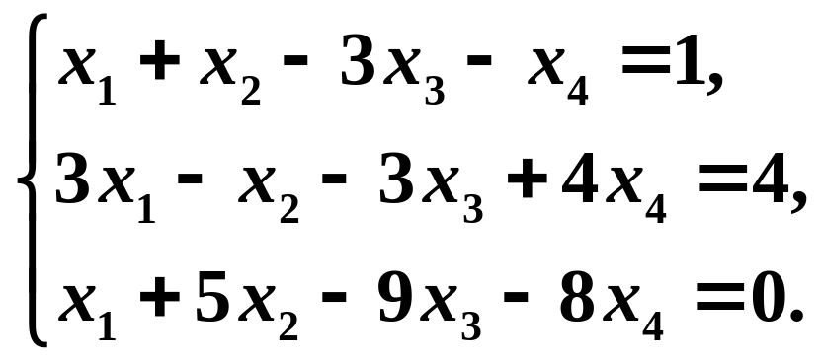
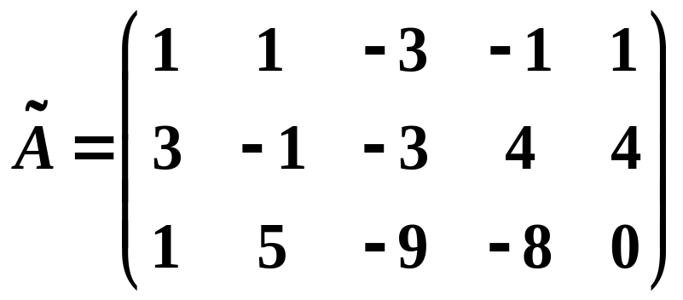
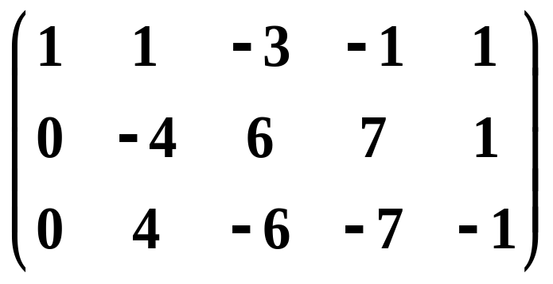
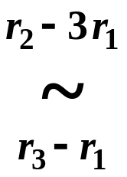
例2 求解方程组
解

Slide 12
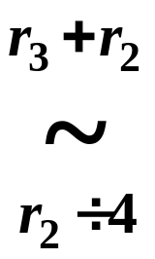
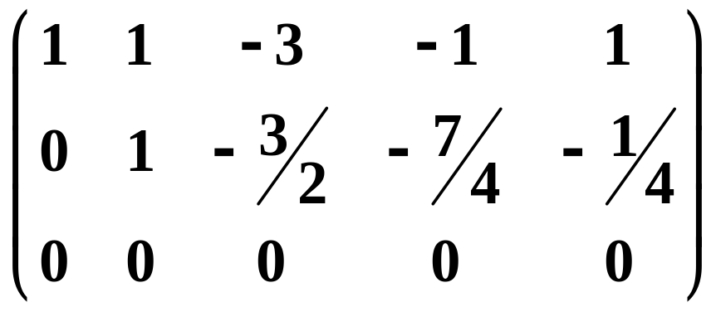
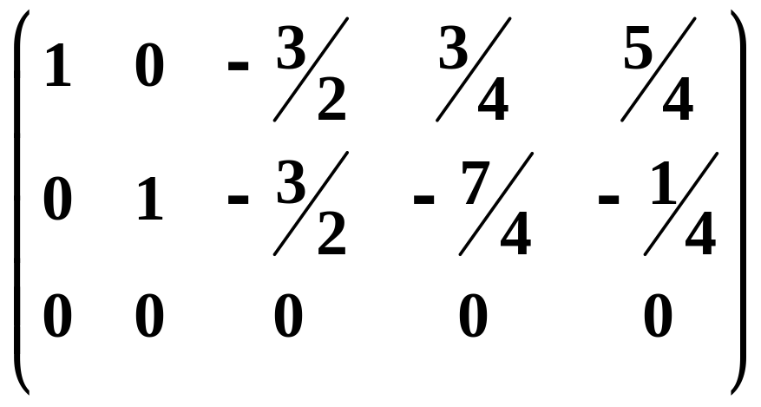
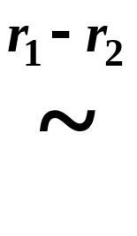

Slide 13
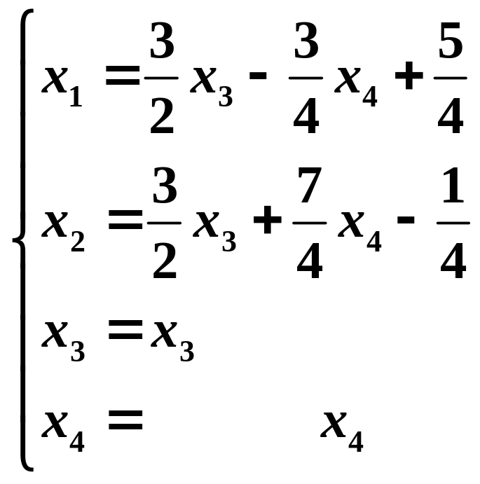
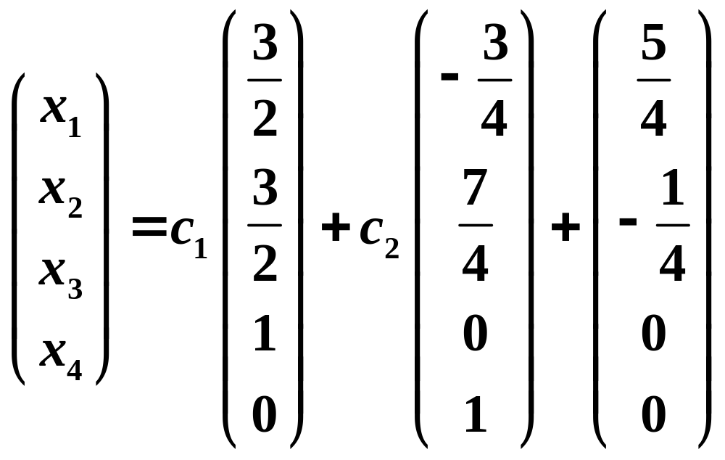
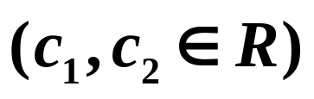
得
其向量形式为：

Slide 14
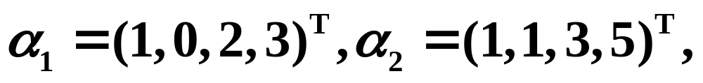
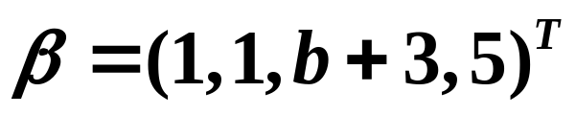


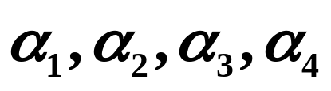
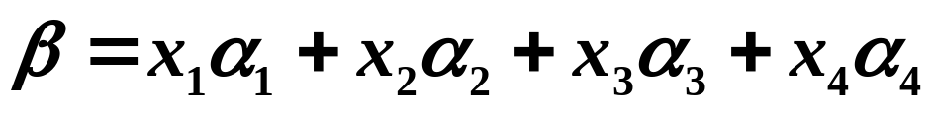
例3 已知
及
（1） 为何值时， 不能表示成
的线性组合？
（2） 为何值时， 有 的唯一
线性表示式？并写出该表达式.
解 设 ，则得方
程组，其增广矩阵为

Slide 15
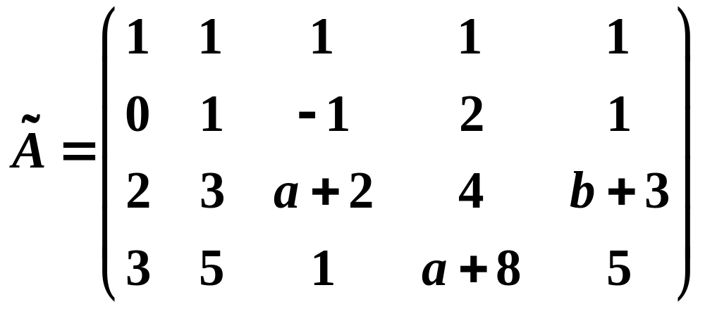
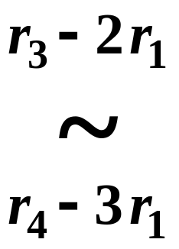
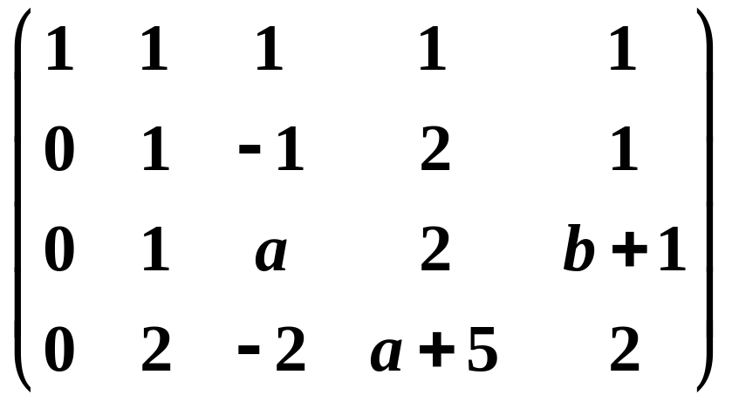
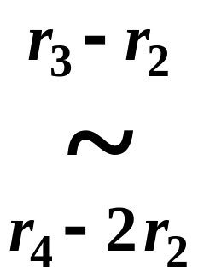

Slide 16
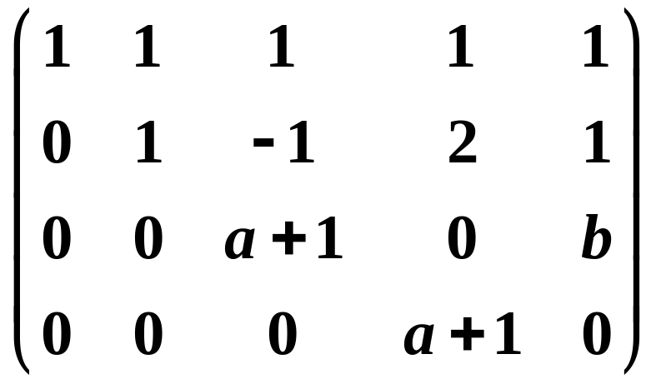





则当 时，方程组无解，即
时， 不能表示成
的线性组合.
当 即 时， 有
的唯一表示式.此时，

Slide 17
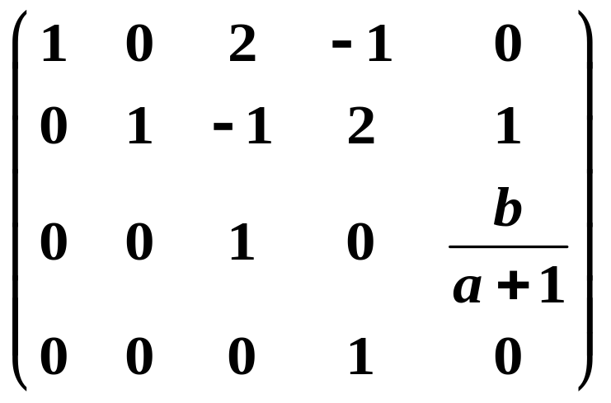
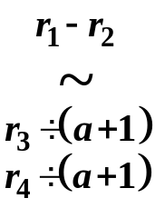

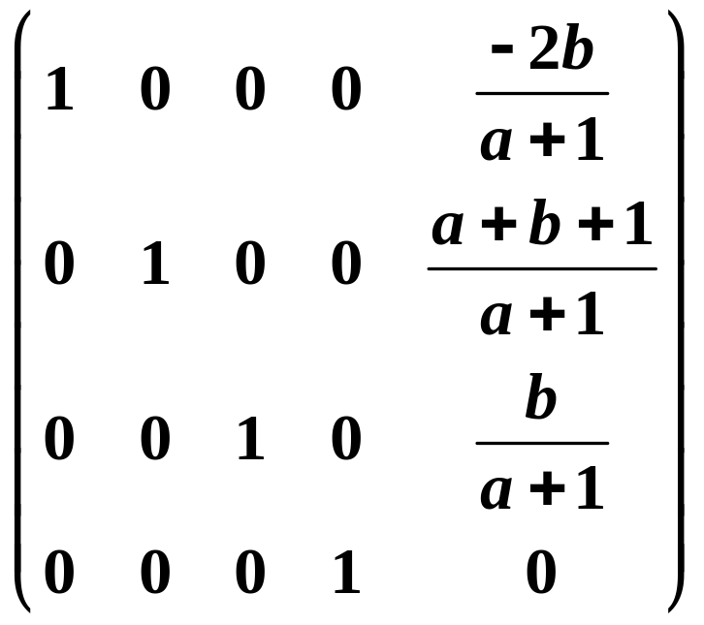
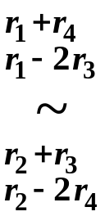

Slide 18
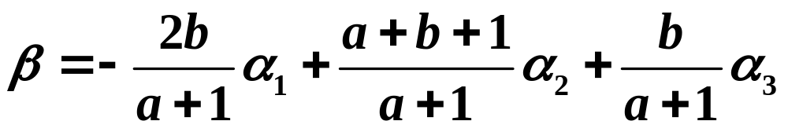
有唯一表达式

Slide 19
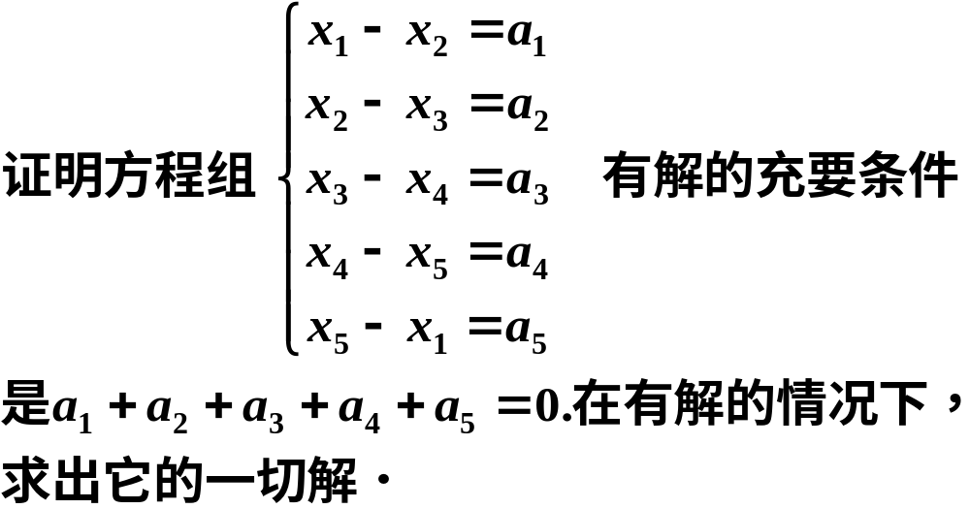
例４
证
对增广矩阵 进行初等变换，
方程组的增广矩阵为

Slide 20




Slide 21




由于原方程组等价于方程组
由此得通解：

Slide 22



例5 设有线性方程组
解

Slide 23




Slide 24




其通解为

Slide 25



这时又分两种情形：

Slide 26




Slide 27









三、小结
线性方程组解的情况
（此时基础解系中含有 个解向量）

Slide 28
作业
P 137 2.(2);(3)
7. (3);(4)
13. 15.

